Slide 1
Comparison of SegNet and Jetson-inference
Encoder
Decoder

Slide 2
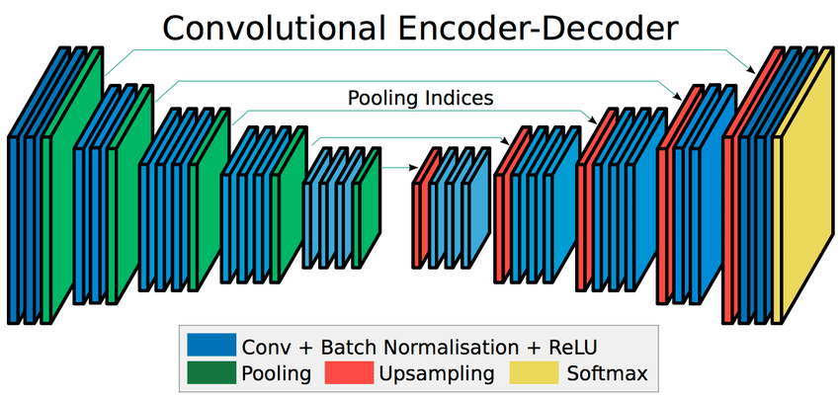
Encoder(I)
SegNet
  SegNet의 encoder는 Convolution + Batch Normalisation + ReLU + Max pooling 이 직렬로 연결된 형태
  Max pooling은 2x2 size kernel를 stride 2로 pooling하여 가로, 세로 크기를 절반으로 축

Slide 3
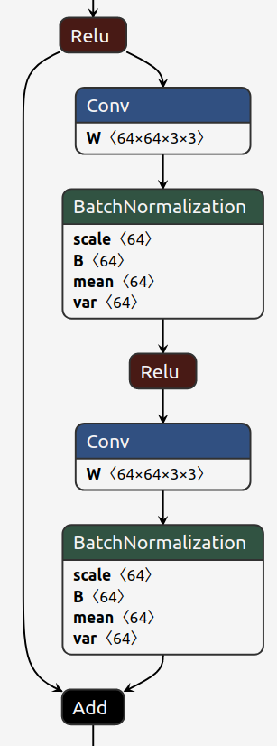
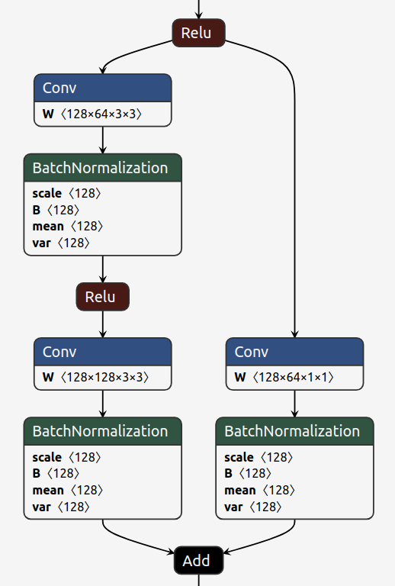
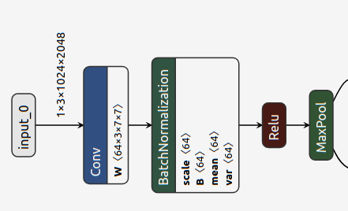
Encoder(II)
Jetson-inference
  Jetson-inference의 segmenting model은
  오른쪽의 두 구조가 연결되어 반복
  SegNet의 직렬구조와 다르게 Convolution +
  Normaliztion를 거친 feature map과
  input feature map이 병합되어 활성화 함수로
  입력
  또한 각 layer set의 마지막에 max-pooling을
  하지않고 아래와 같이 초기에 max-pooling이
  유일하게 한번 이루어지며convolution을 통해
  down-sampling이 이루어

Slide 4
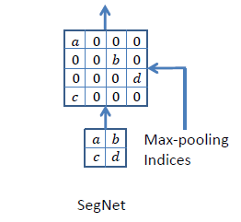
Decoder(I)
SegNet
  SegNet의 decoder는 Upsampling + Convolution + Batch Normalisation + ReLU의 반복구조
  Upsampling시, encoder에서 이루어졌max-pooling위치정보를 이용하는 특징을 지

Slide 5
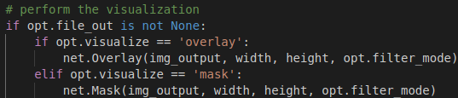
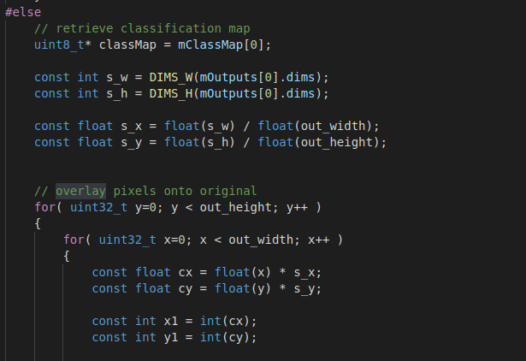
Decoder(II)
Jetson-inference
  Jetson-inference에서 제공되는 Segmenting model은 사실상 decoder가 존재하지 않음
  Encoder 부분에서 최종적으로 labeling이 된 small size output을 이용하여 input image의 pixel마다 labeling이 이루어지며, 이는 해당 모델의 visualization 부분에서 이루어짐
  s_w, s_h : model의 output feature map의 width, height
  pixel ex).cityscapes-2048x1024의 s_w = 64, s_h =32
  out_width, out_height : output의 목표 size이며 input의
  size
  s_x, s_y : 사용한 CNN의 output size와 input size와의
  비율(실수)
  For 문을 이용하여 input의 각 픽셀마다 s_x, s_y의 scale값을 적용한 후, 정수로 변환시켜 해당 정수값의 output pixel이 가지는 labeling을 input pixel에 적용시키는 방법
segnet-console.py
segNet.cpp

Slide 6
Decoder(III)
  Filter-mode option을 point로 설정할 시, 위 단계에서 visualization이 종료되지만 linear filter-mode 에서는 *이중선형보간법을 사용하여 labeling color data의 값을 보정
    *이중선형보간법(bilinear interpolation) : https://darkpgmr.tistory.com/117

